Slide 1
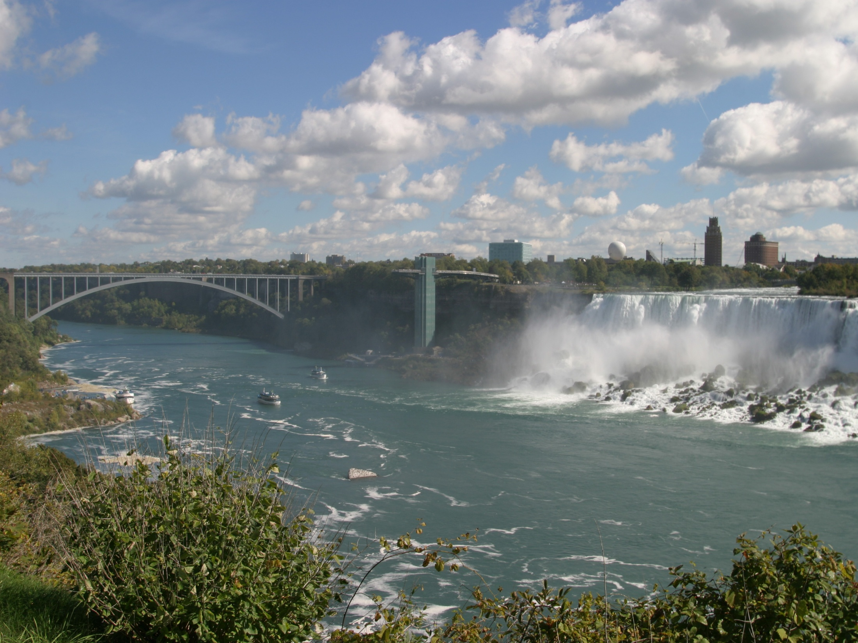
University Physics

Slide 2
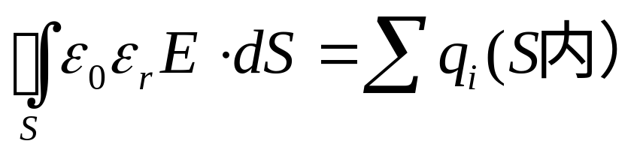
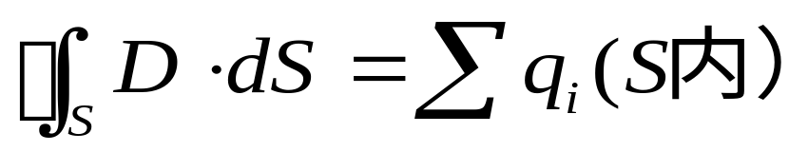
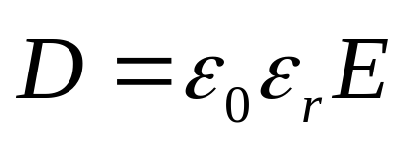

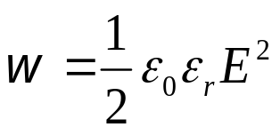
含电介质的高斯定理 电位移矢量
定义：
通过高斯面的电位移通量等于高斯面所包围的自由电荷的代数和，与极化电荷及高斯面外电荷无关。
（1）电容
（2）电场能量密度

Slide 3




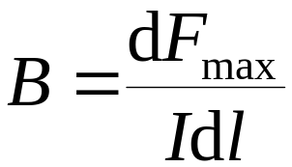
二. 磁感应强度
在闭合回路中取电流元
电流元在磁场中的受力特点:
(1) 电流元在磁场中的方向不同,受力也不同;
存在一个方向使
定义该方向为磁感应强度 的方向
(2) 当电流元的取向与 磁感应强度的方向垂 直时,受到的磁场力最 大;
定义
磁感应强度 的大小

Slide 4



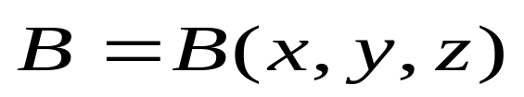

(3) 磁场力
的方向总是垂直
于电流元 和磁感应强度
所组成的平面;
(4) 当电流元与磁感应强度
间的夹角为θ 时，
受到磁场力的大小为
矢量形式:
安培力公式
说明:
磁感应强 度有各种定义方法
磁感应强 度的单位：特斯拉（T）
磁感应强度描述空间各点磁场强弱和方向的物理量
一般情况，
特殊，
—— 匀强磁场

Slide 5


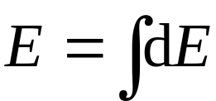


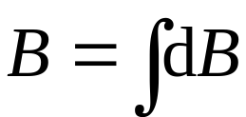
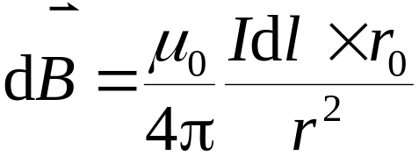

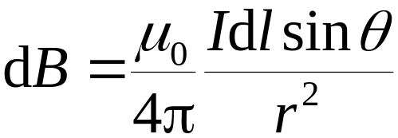
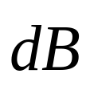


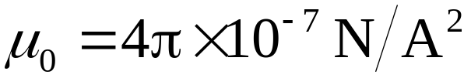
§9.2 毕奥－萨伐尔定律
一.毕奥－萨伐尔定律
静电场:
取
?
?
?
磁 场：
取
毕－萨定律：
单位矢量
P
大小：
方向：右螺旋法则
真空中的磁导率

Slide 6



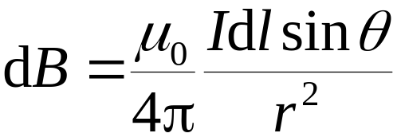
例如：
P
说明：
1. 这个定律是从实验中总结归纳出来的
2. 当导线上的电流是恒定电流时，周围的磁场称为恒定磁场，不随时间变化
二.毕－萨定律的应用
I
1. 载流直导线的磁场
求距离载流直导线为a 处
一点P 的磁感应强度
a
P
解

Slide 7
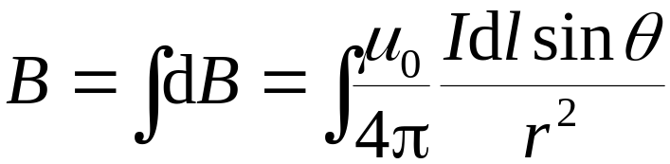





根据几何关系：
I
l
a
P

Slide 8


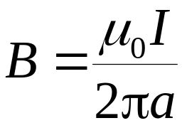

讨论
I
(1) 无限长直导线
方向：右螺旋法则
P
(2) 任意形状直导线
2
P
I
a
1

Slide 9

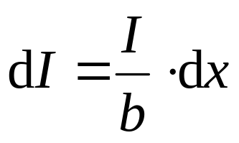




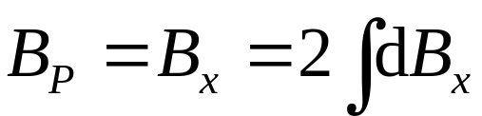
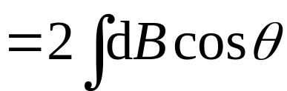
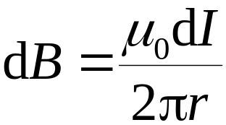



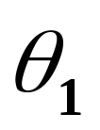

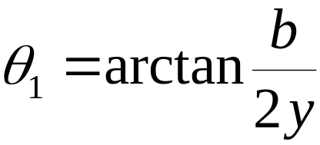
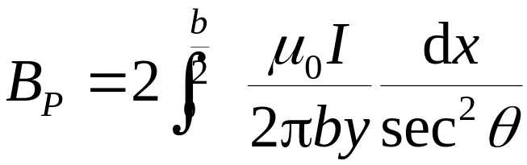
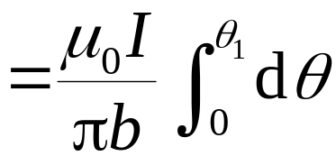
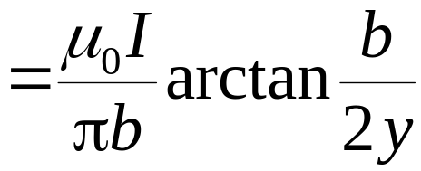
(3) 无限长载流平板
y
解
P
O
x
b
I

Slide 10
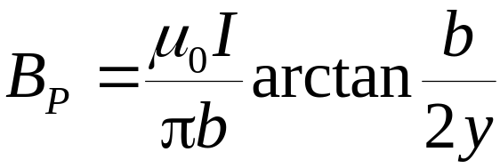
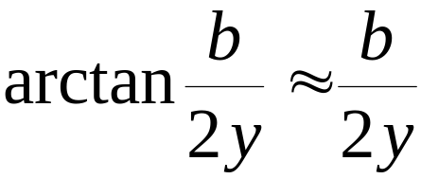

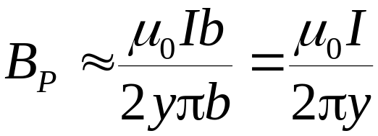
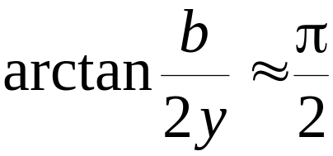

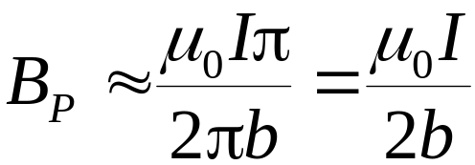
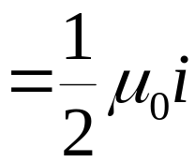



分析：
(1)
无限长载流直导线
(2)
无限大板
i
i
磁屏蔽
(1)
(2)
(3)

Slide 11

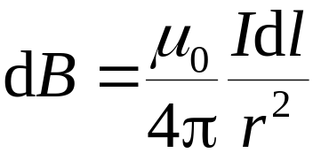
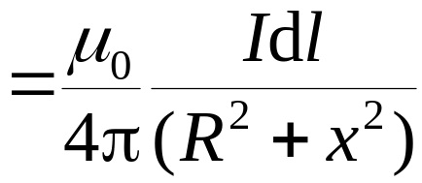

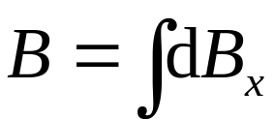
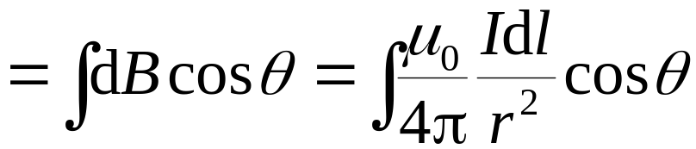
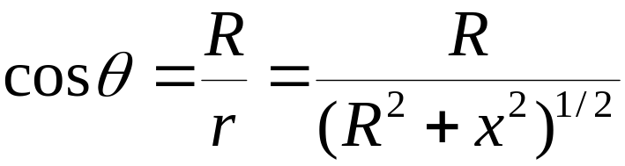
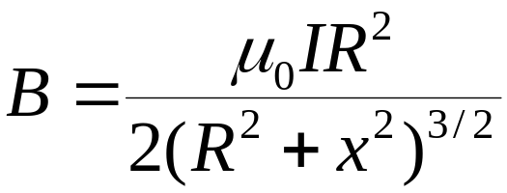
2. 载流圆线圈的磁场
求轴线上一点P 的磁感应强度
R
O
x
P
x
根据对称性
I
P
x
方向满足右手定则

Slide 12
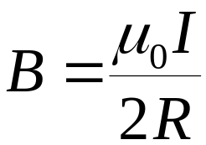

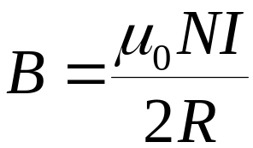


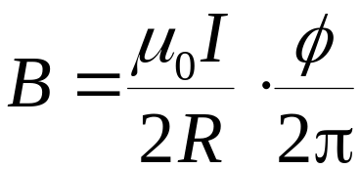
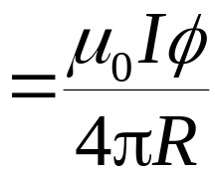
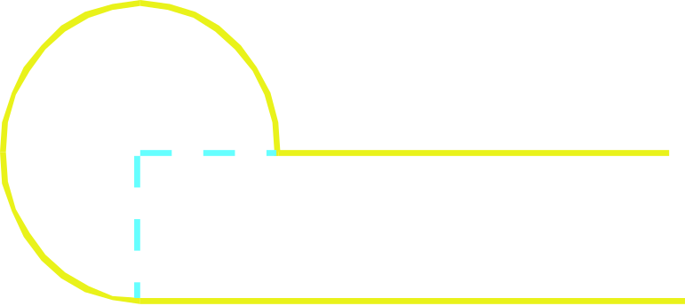
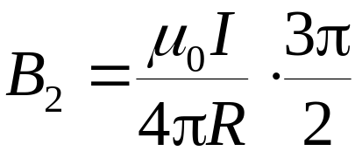
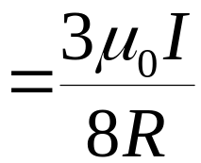
讨论
(1)
载流圆线圈的圆心处
I
如果由N 匝圆线圈组成
(2) 一段圆弧在圆心处产生的磁场
2
例
如图，求O 点的磁感应强度
I
1
O
解
R
3

Slide 13
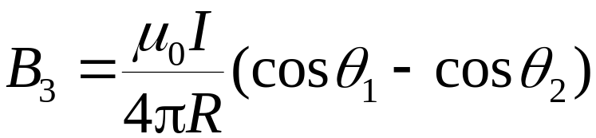
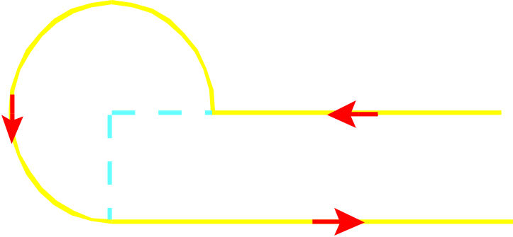
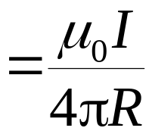




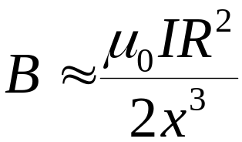

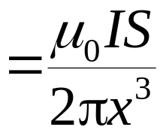



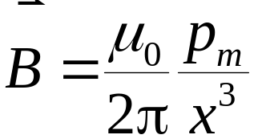
2
I
1
O
R
3
(3)
定义
磁距
S
I

Slide 14






例
求绕轴旋转的带电圆盘轴线上的磁场和圆盘的磁矩
解
r
q
O
x
P
R

Slide 15

讨论
圆盘圆心处
方向沿 x 轴正向
l
3. 载流螺线管轴线上的磁场
已知螺线管半径为R
单位长度上有n 匝
R
P
I

Slide 16








l
R
P
讨论
(1) 无限长载流螺线管

Slide 17










(2) 半无限长载流螺线管
三.运动电荷的磁场
P
电荷密度
S
+
q
电流元内总电荷数

Slide 18







一个运动电荷产生的磁场
例
如图的导线，已知电荷线密度为λ，当绕O点以ω 转动时
求
O点的磁感应强度
1
ω
解
线段1：
b
O
4
a
3
2

Slide 19









1
ω
线段2：
同理
线段3：
b
O
4
a
3
2
线段4：
同理

Slide 20



§9.3 磁场的高斯定理
静电场：
静电场是有源场
磁 场：
一. 磁力线
1. 规定：
(1) 方向：磁力线切线方向为磁感应强度
的方向
(2) 大小：垂直
的单位面积上穿过的磁力线条数为磁感
的大小
应强度
2. 磁力线的特征:
(1) 无头无尾的闭合曲线

Slide 21







(2) 与电流相互套连，服从右手螺旋定则
(3) 磁力线不相交
二.磁通量
通过面元的磁场线条数
—— 通过该面元的磁通量
对于有限曲面
对于闭合曲面
规定
磁力线穿入
磁力线穿出

Slide 22








三.磁场的高斯定理
磁场线都是闭合曲线
磁高斯定理
是磁场线闭合性质的数学表达
磁场的性质与静电场不同,电流产生
的磁感应线既没有起点，也没有终点，即磁场线既没有源头，也没有结尾
—— 磁场是无源场(涡旋场)
例
证明在 磁力线为平行直线的空间中，同一根磁力线 上各点的磁感应强度值相等。
解

Slide 23














9-4 磁场的安培环路定理
静电场:
静电场是保守场
磁 场:
一.磁场的安培环路定理
• 以无限长载流直导线为例
磁场的环流与环路中所包围的电流有关

Slide 24




















• 若环路方向反向，情况如何？
• 若环路中不包围电流的情况？
环路不包围电流，则磁场环流为零

Slide 25















• 推广到一般情况
—— 在环路 L 中
—— 在环路 L 外
则磁场环流为
—— 安培环路定律
恒定电流的磁场中，磁感应强度沿一闭合路径 L 的线积分等于路径 L 包围的电流强度的代数和的
倍
磁场环流只与闭合路径面积内穿过的电流有关
闭合路径各点的磁感应强度是与内外电流都有关的

Slide 26









(1) 安培环路定理适用于任何闭合路径和电流形状
(2) 积分回路方向与电流方向呈右螺旋关系
满足右螺旋关系时
反之
(3) 磁场是有旋场
—— 电流是磁场涡旋的轴心
(4) 安培环路定理只适用于恒定电流的磁场，所以只适用于闭合的载流导线，即电流只能是“无限长”或者与积分回路套连的情况，对于任意设想的一段载流导线不成立
(5) 如果闭合路径包围的是连续分布的电流
例
如图载流直导线, 设
则L的环流为:

Slide 27







二. 安培环路定理的应用
基本思路：
若电流分布具有某些对称性，则可用安培环路定理求电流
产生的磁场。
例
求无限长圆柱面电流的磁场分布。
解
系统具有轴对称性，以轴为中心圆周上各点的 B 相同
P 点的磁感应强度
沿圆周的切线方向
P
P
L

Slide 28








在系统内以轴为圆心做一圆周
推广
无限长圆柱形载流直导线的磁场分布
区域：
区域：

Slide 29

















例
求螺绕环电流的磁场分布及螺绕环内的磁通量
解
• 在螺绕环内部做一个环路，可得
若螺绕环的截面很小，
内部为均匀磁场
• 若在外部再做一个环路，可得
螺绕环与无限长螺线管一样，磁场全部集中在管内部。
螺绕环内的磁通量为

Slide 30













例3：
求无限大平面电流的磁场
解：
面对称
无限大平面电流在每一侧都产生匀强场，且两侧 B的大小相等、方向相反。
推广：有厚度的无限大平面问题
• 在外部
• 在内部

Slide 31













思考：具有一圆柱形空腔的无限长载流圆柱，求空腔内的磁场?
补偿法
安培环路定理
求解一些非对称问题
使系统恢复对称性
求解部分对称载流体产生的磁场

Slide 32



例
证明在没有电流的空间区域里，如果磁场线是一些同方向的平行直线，则磁场一定是均匀的。
解
反证法
由安培环路定理可知
得证
小结
分析电流系
统的对称性
取合适的
安培环路
应用安培
环路定理
(使 B 提出积分号)
(有向闭合回路)
(适用于闭合电流)

